Slide 1
Đào tạo sinh viên thực tập
Lập trình mạng

Slide 2
Nội dung
Mô hình OSI và TCP/IP
Tầng ứng dụng.
Tầng giao vận.
Thư viện lập trình winsock
Sử dụng thư viện winsock cơ bản
Các chế độ vào ra trên winsock

Slide 3
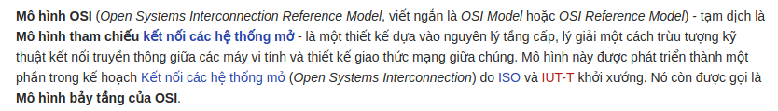
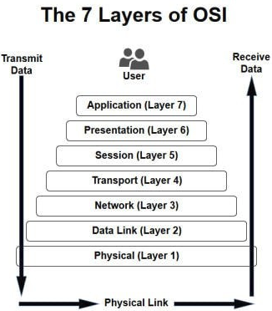
Mô hình OSI
Mô hình 7 tầng kinh điển

Slide 4
Mô hình OSI
Tầng ứng dụng: cung cấp các ứng dụng trên tầng mạng (web, mail, ftp, …)
Tầng trình diễn: Biểu diễn dữ liệu của ứng dụng (mã hóa, nén, chuyển đổi, …)
Tầng phiên: quản lý phiên làm việc, đồng bộ hóa, khôi phục quá trình trao đổi dữ liệu.
Tầng giao vận: Xử lý viạngệc truyền nhận dữ liệu cho các ứng dụng chạy trên nút mạng đầu cuối

Slide 5
Mô hình OSI
Tầng Mạng: chọn đường, chuyển tiếp gói tin từ nguồn tới đích.
Tầng liên kết dữ liệu: Truyền nút mạng giữa các liên kết vật lý giữa các nút mạng kế tiếp nhau.
Tầng vật lý: chuyển dữ liệu bit thành tín hiệu và đường truyền.
Đây là mô hình tham chiếu cơ sở, các mô hình khác xây dựng từ OSI lên.
Không sử dụng trong thực tế.

Slide 6
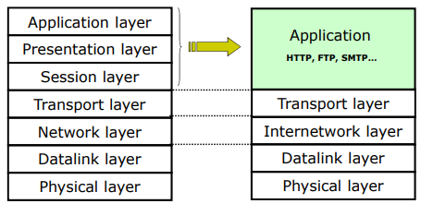
Mô hình TCP/

Slide 7
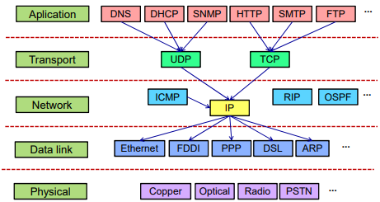
Chồng giao thức TCP/

Slide 8
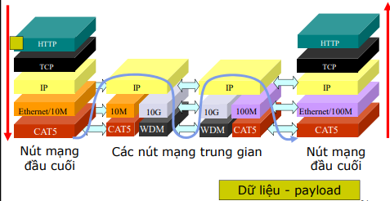
Quá trình đóng gói

Slide 9
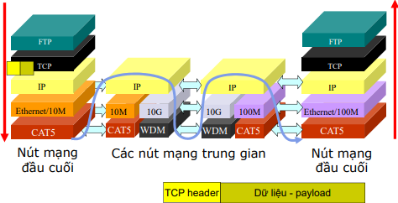
Quá trình đóng gói

Slide 10
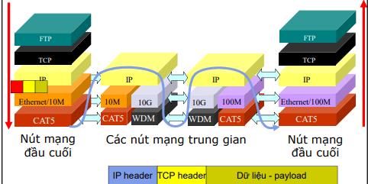
Quá trình đóng gói

Slide 11
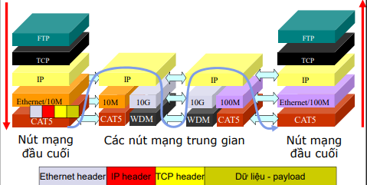
Quá trình đóng gói

Slide 12
Quá trình đóng gói

Slide 13
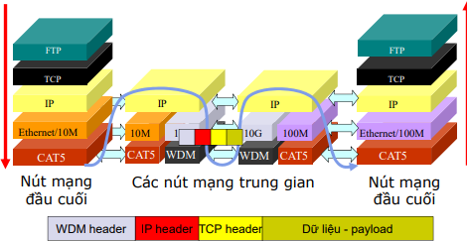
Quá trình đóng gói

Slide 14
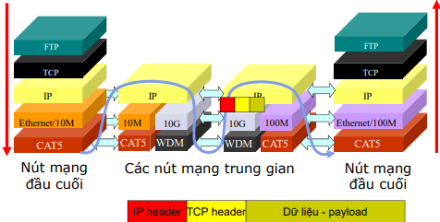
Quá trình đóng gói

Slide 15
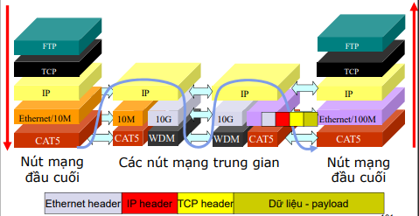
Quá trình đóng gói

Slide 16
Tầng ứng dụng
Giao tiếp giữa các trình ứng dụng
Các mô hình ứng dụng
Tên miền và DNS
Tìm hiểu HTTP, Email, FTP

Slide 17
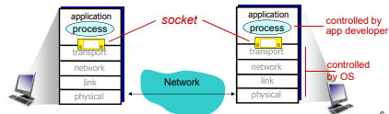
Giao tiếp giữa các tiến trình ứng dụng
Socket
Dùng socket để gọi dịch vụ của tầng giao vận để trao đổi thông điệp.
Định danh cho tiếp trình bởi: IP, Port.

Slide 18
Các mô hình ứng dụng
Khách chủ
Ngang hàng
Mô hình lai

Slide 19
Tên miền và dịch vụ DNS
Tên miền: Định danh cho các nút mạng trên tầng ứng dụng
Quản lý tập chung trên internet: ICANN, VNNIC
DNS: hệ thống tên miền
Là không gian thông tin tên miền

Slide 20
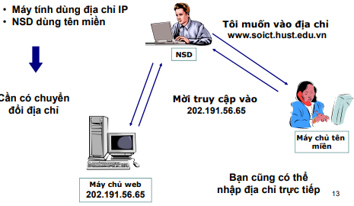

Slide 21
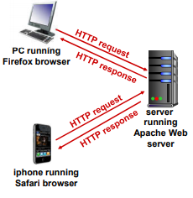
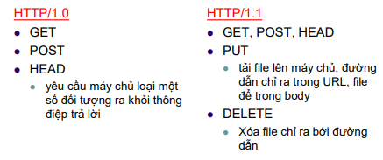
HTTP
HyperText Transfer Protocol
Mô hình client/server

Slide 22
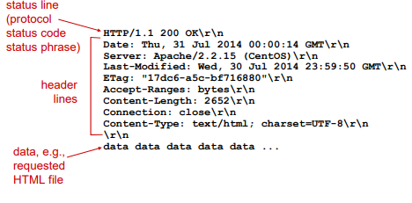
HTTP

Slide 23
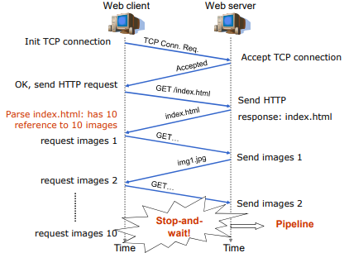
HTTP

Slide 24
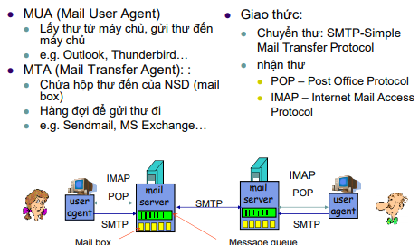
Email

Slide 25
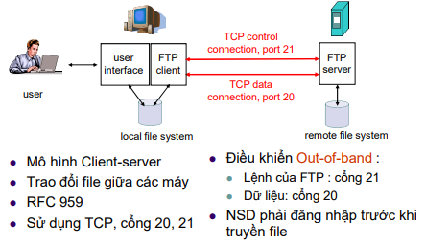
FTP

Slide 26
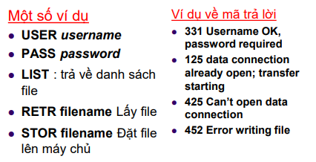
FTP

Slide 27
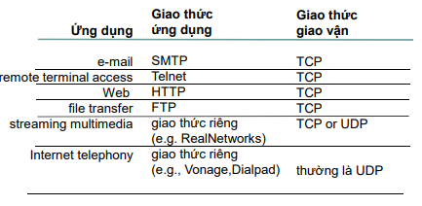
Tầng giao vận

Slide 28
Giao thức UDP
Giao thức hướng không kết nối.
Chỉ gửi tin 1 lần, không gửi lại.
Lợi ích:
- Giảm độ trễ.
- Đơn giản
- header nhỏ
- Gửi dữ liệu nhanh và nhiều nhất có thể.
Nhược điểm:
- Tắc ngẽn.
- Không tin cậy

Slide 29
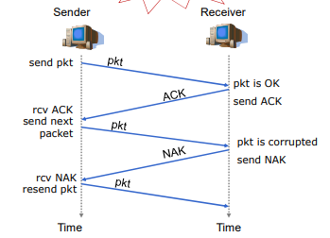
Giao thức TCP
Truyền thông tin cậy
- Có cơ chế xác định
gói tin lỗi và gửi lại

Slide 30
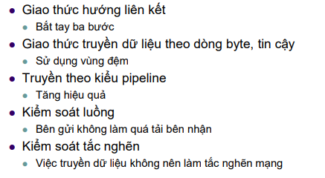
Tổng quan TCP

Slide 31
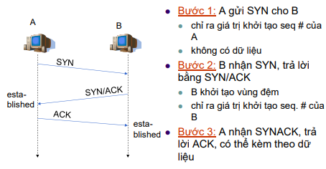
Bắt tay 3 bước

Slide 32
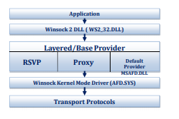
Thư viện lập trình Winsock
• Windows Socket (WinSock)
Bộ thư viện liên kết động của Microsoft.
Cung cấp các API dùng để xây dựng ứng dụng mạng hiệu năng cao.

Slide 33
Kiến trúc
Windows Socket (WinSock)
Phiên bản hiện tại là WinSock 2.2
Các ứng dụng sẽ giao tiếp với thư viện liên kết động ở tầng trên cùng: WS2_32.DLL.
Provider do nhà sản xuất của các giao thức cung cấp.
Tầng này bổ sung giao thức của các tầng mạng khác nhau cho WinSock như TCP/IP, IPX/SPX, AppleTalk, NetBIOS...tầng này vẫn chạy ở UserMode.
WinSock Kernel Mode Driver (AFD.SYS) là driver chạy ở KernelMode, nhận dữ liệu từ tầng trên, quản lý kết nối, bộ đệm, tài nguyên liên quan đến socket và giao tiếp với driver điều khiển thiết bị.

Slide 34
Kiến trúc
Transport Protocols là các driver ở tầng thấp nhất, điều khiển trực tiếp thiết bị. Các driver này do nhà sản xuất phần cứng xây dựng, và giao tiếp với AFD.SYS thông qua giao diện TDI ( Transport Driver Interface)
Việc lập trình Socket sẽ chỉ thao tác với đối tượng SOCKET.
Mỗi ứng dụng cần có một SOCKET trước khi muốn trao đổi dữ liệu với ứng dụng khác.
Liên kết logic nối giữa các SOCKET sẽ là kênh truyền dữ liệu của hai ứng dụng

Slide 35
Sử dụng
Thêm tiêu đề WINSOCK2.H vào đầu mỗi tệp mã nguồn.
Thêm thư viện WS2_32.LIB vào mỗi Project bằng cách: Project => Property => Configuration Properties=>Linker=>Input=>Additional Dependencies
Hoặc thêm khai báo tiền xử lý
#pragma comment(lib, "Ws2_32.lib")

Slide 36
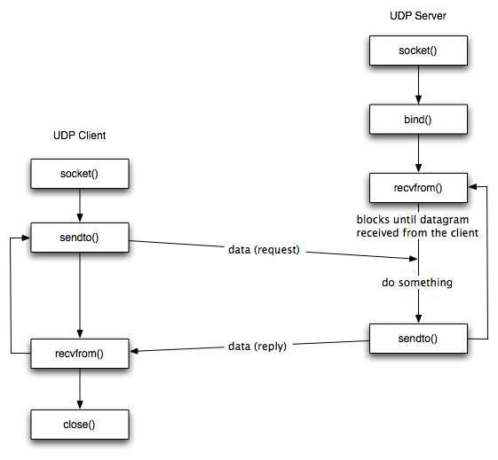
UDP Socket

Slide 37
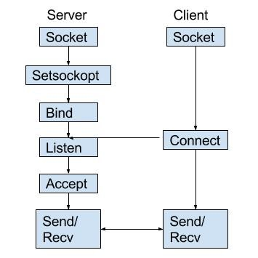
TCP Socket

Slide 38
Các chế độ vào ra
Blocking (hay synchronous):
- Hàm vào ra sẽ chặn dừng luồng cho tới khi thao tác vào ra hoàn tất.
- Là chế độ mặc định.
- hạn chế sử dụng nếu có GUI
Non-Blocking (hay asynchronous):
- Các thao tác vào ra trên SOCKET sẽ trở về nơi gọi ngay lập tức và tiếp tục thực thi luồng. Kết quả của thao tác vào ra sẽ được thông báo cho chương trình dưới một cơ chế đồng bộ nào đó.
- Các hàm vào ra bất đồng bộ sẽ trả về mã lỗi WSAEWOULDBLOCK nếu thao tác đó không thể hoàn tất ngay và mất thời gian đáng kể(chấp nhận kết nối, nhận dữ liệu, gửi dữ liệu...)
- Socket cần chuyển sang chế độ này bằng hàm ioctlsocket()

Slide 39
Các kỹ thuật vào ra trên Winsock
Kỹ thuật đa luồng
Kỹ thuật lựa chọn
Kỹ thuật vào ra bất đồng bộ
Kỹ thuật vào ra theo sự kiện
Kỹ thuật chồng chập (overlapped)

Slide 40
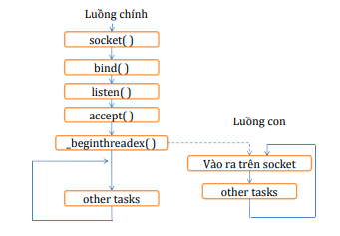
Kỹ thuật đa luồng

Slide 41
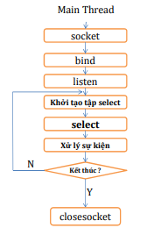
Kỹ thuật thăm dò
Sử dụng hàm select():
Thăm dò các trạng thái trên socket
(gửi dữ liệu, nhận dữ liệu, kết nối
thành công, yêu cầu kết nối...)
Các socket cần thăm dò được đặt
vào cấu trúc fd_set
Dùng 1 Thread.
Tối đa 1024 kết nối.

Slide 42
Kỹ thuật vào ra theo thông báo
Ứng dụng GUI có thể nhận được các thông điệp từ WinSock qua cửa sổ của ứng dụng.
Khi có sự kiện xảy ra trên socket, một thông điệp được thông báo tới cửa sổ ứng dụng
Hàm WSAAsyncSelect() được sử dụng để chuyển socket sang chế độ không chặn dừng và thiết lập tham số cho việc xử lý sự kiện
Sử dụng hàm WndProc để xử lý các sự kiện.

Slide 43
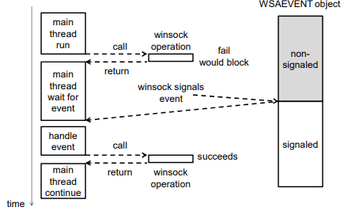
Kỹ thuật vào ra theo sự kiện
Dùng hàm WSAEventSelect()

Slide 44
Kỹ thuật Overlapped
Sử dụng cấu trúc WSAOVERLAPPED chứa thông tin về các thao tác vào ra
Để sử dụng kỹ thuật overlapped, socket phải được khởi tạo với cờ điều khiển tương ứng
Một số hàm sử dụng kỹ thuật overlapped: WSASend(), WSASendTo(), WSARecv(), WSARecvFrom(), WSAIoctl(), WSARecvMsg(), AcceptEx(), ConnectEx()
Hiệu năng cao hơn do có thể gửi đồng thời nhiều yêu cầu vào ra tới hệ thống
Các hàm sử dụng kỹ thuật overlapped sẽ trả về kết quả ngay. Các phương pháp xử lý kết quả:
• Đợi thông báo từ một sự kiện
• Thực hiện một thủ tục dạng CALLBACK (completion routine)

Slide 45
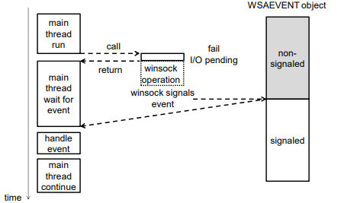
Kỹ thuật Overlapped

Slide 46
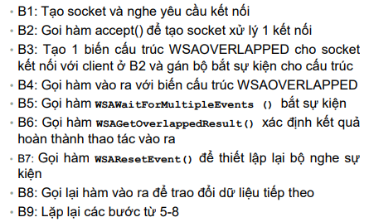
Kỹ thuật Overlapped

Slide 47
Đánh giá
Kỹ thuật đa luồng:
• Ưu điểm: đơn giản
• Nhược điểm: Sử dụng tài nguyên không hiệu quả, không áp dụng cho ứng dụng phục vụ quá nhiều client
Kỹ thuật thăm dò (select())
• Ưu điểm: đơn giản
• Nhược điểm:
Giới hạn bởi cấu trúc fd_set chỉ quản lý được 1024 socket
Quản lý nhiều socket: hàm select() không hiệu quả → không áp dụng cho ứng dụng phục vụ quá nhiều client

Slide 48
Đánh giá
Kỹ thuật vào ra theo thông báo:
• Ưu điểm: đơn giản
• Nhược điểm:
Yêu cầu ứng dụng phải có cửa sổ
Một cửa sổ trở thành nút thắt cổ chai trong ứng dụng nếu phải xử lý quá nhiều kết nối
Kỹ thuật vào ra theo sự kiện:
• Ưu điểm: đơn giản, không yêu cầu ứng dụng phải có cửa sổ
• Nhược điểm: mỗi luồng chỉ quản lý được 64 bộ nghe sự kiện→ cần kết hợp kỹ thuật đa luồng để xử lý được nhiều kết nối hơn
Kỹ thuật vào ra overlapped theo sự kiện:
• Ưu điểm: hiệu năng cao
• Hạn chế: mỗi luồng chỉ quản lý được 64 bộ nghe sự kiện

Slide 49
Đánh giá
Kỹ thuật vào ra overlapped, xử lý bằng completon routine
• Ưu điểm: hiệu năng cao, không hạn chế số kết nối có thể xử lý
• Hạn chế: completion routine không thực hiện được các tác vụ nặng
Kỹ thuật vào ra overlapped theo completion port
• Ưu điểm: hiệu năng cao, không hạn chế số kết nối có thể xử lý. Là mô hình phù hợp nhất cho các ứng dụng cần xử lý số kết nối lớn
• Hạn chế: khó sử dụng

Slide 50
Đánh giá
Client:
• Overlapped I/O hoặc WSAEventSelect khi cần quản lý nhiều socket
• Nếu ứng dụng có cửa sổ: WSAAsyncSelect là giải pháp tốt nhất
Server: Overlapped I/O Completion port

Slide 51
Bài tập 1
Viết bài tập chat sử dụng mô hình Client/Server:
Bước 1: Client đăng nhập lên server để lấy danh sách các user đang đăng nhập vào hệ thống.
Bước 2: chọn 1 client để chat và 2 client bắt đầu chat với nhau thông qua server.
Sử dụng UDP và TCP
Dùng socket bất đồng bộ

